Slide 1
Чтобы переварить знания, нужно поглощать их с аппетитом. Анатоль Франц (французский писатель, лауреат Нобелевской премии по литературе)

Slide 2
План урока

Slide 3
Вспомнить все
Найти значение выражения
?

Slide 4
Дружно все вместе
Выполните задания в группах

Slide 5
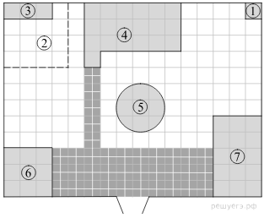
Группа №1
На плане изображено домохозяйство по адресу: с. Малые Вершки, 1-й Советский пер., д. 6 (сторона каждой клетки на плане равна 1 м). Участок имеет прямоугольную форму. Выезд и въезд осуществляются через единственные ворота.
При входе на участок справа от ворот находится гараж, а слева — баня, отмеченная на плане цифрой 6. Площадь, занятая баней, равна 9 кв. м.
Жилой дом находится в глубине территории. Помимо бани, жилого дома и гаража, на участке имеется будка, расположенная в углу участка, и теплица, построенная на территории огорода (огород отмечен цифрой 2). Также в центре участка перед домом расположен пруд.
Объекты | Пруд | Гараж | Будка | Теплица
Цифры
Аттракцион | Жилой дом | Теплица | Гараж | Бассейн
Цифры

Slide 6
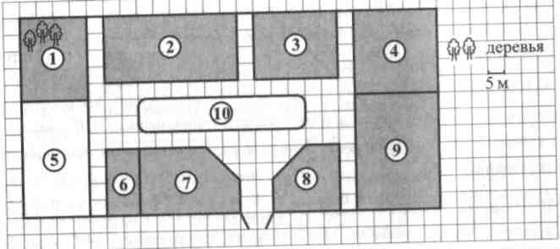
Группа №2
На рисунке изображён план парка аттракционов. Сторона каждой клетки на плане равна 5 м. У парка имеется единственный вход. Аттракцион «Крутые горки» - самый большой по площади в парке (он обозначен цифрой 9 на плане). К нему примыкает аттракцион «Детский поезд».
На участке, где растут деревья, расположен аттракцион «Гигантские качели». К нему примыкает пустой участок. Рядом с аттракционом «Детский поезд» находится цепочная карусель. Между цепочной каруселью и аттракционом «Гигантские качели » расположен автодром.
В центре парка находится зона отдыха для посетителей: здесь есть скамейки, киоски с мороженным и небольшая детская площадка. Справа от входа в парк находится аттракцион «Катапульта», а слева – небольшой аквапарк, к которому примыкает комната смеха.
Аттракцион | Автодром | «Детский поезд» | Комната смеха | «Крутые горки»
Цифры

Slide 7
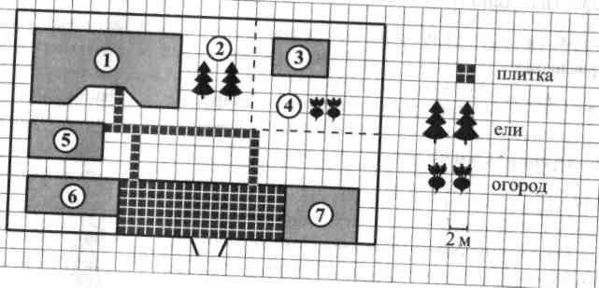
Группа №3
На плане изображено домохозяйство по адресу: п. Северный, ул. Яблоневая, д.27 (сторона каждой клетки на плане равна 2 м). Участок имеет прямоугольную форму. Выезд и въезд осуществляются через единственные ворота.
При входе на участок слева от ворот находится летняя кухня, обозначенная цифрой 6. Жилой дом находится в глубине территорию Между жилым домом и кухней находится бассейн. Рядом с жилым домом растут вековые ели, а дальше расположен огород.
Помимо летней кухни, жилого дома и бассейна на участке имеется гараж, расположенный почти напротив летней кухни, жилого дома и бассейна на участке имеется гараж, расположенный почти напротив летней кухни, и теплица, построенная на территории огорода (огород отмечен цифрой 4 на плане). Все дорожки внутри участка имеют ширину 1 м и вымощены тротуарной плиткой. К домохозяйству подведено водоснабжение.
Аттракцион | Жилой дом | Теплица | Гараж | Бассейн
Цифры

Slide 8
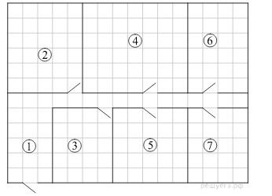
Группа №4
На плане изображена схема квартиры (сторона каждой клетки на схеме равна 1 м. Квартира имеет прямоугольную форму. Вход и выход осуществляются через единственную дверь.
При входе в квартиру расположен коридор, отмеченный цифрой 1, а справа находится кладовая комната, которая занимает площадь в 20 кв. м.
Гостиная занимает наибольшую площадь в квартире, а слева от неё находится кухня. Прямо перед гостиной находится детская.
В верхнем правом углу схемы находится санузел, отмеченный цифрой 6. Прямо перед ним располагается ванная комната.
Объекты | гостиная | кухня | ванная комната | кладовая комната
Цифры

Slide 12
Сами с усами
Выполните задание на распечатке

Slide 13
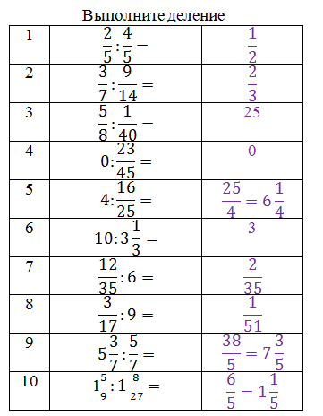
Проверь себя

Slide 14
Оцени себя
10 правильных ответов – оценка 5
8,9 правильных ответов – оценка 4
6,7 правильных ответов – оценка 3
0-5 правильных ответов – будем тренироваться

Slide 16
Домашнее задание
Выучить правила из п.14
Выполнить в тетради
№ 447 (2,4,6), № 449 (2,4,6), 453(1,2)

Slide 17
Спасибо за урок!

